Slide 1
Introduction to Time Series Analysis
Aug 10, 2023
Thu 4 PM
Introduction to Artificial Intelligence - 2023 Summer
Kwangwoon University MI:RU
Artificial Intelligence Study

Slide 2
Agenda
In this course, you will learn
Part 1 – Introduction to Time Series Analysis
Part 2 – Time Series Components and Patterns
Part 3 – Time Series Modeling: ARIMA
Part 4 – Time Series Modeling: Seasonal ARIMA
Part 5 – Time Series Modeling: Exponential Smoothing
Part 6 – Time Series Modeling: ARIMA vs. Exponential Smoothing

Slide 3
Introduction to Time Series Analysis

Slide 4
Introduction to Time Series Analysis
Definition and characteristics of time series
time series data?
-> 일정한 시간 동안 수집된 일련의 순차적으로 정해진 데이터 셋의 집합
characteristics?
-> 시간에 관해 순서가 매겨져 있고, 연속된 관측치는 서로 상관관계를 가짐

Slide 5
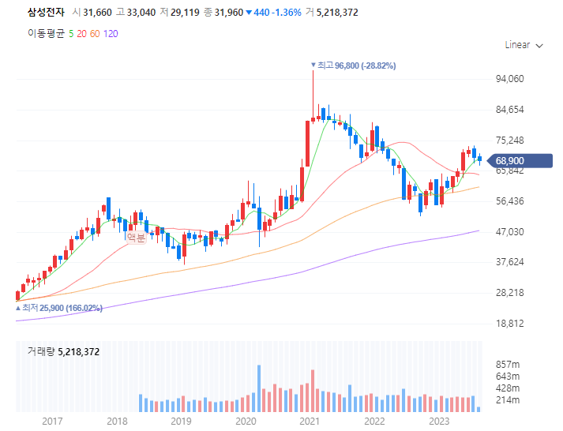
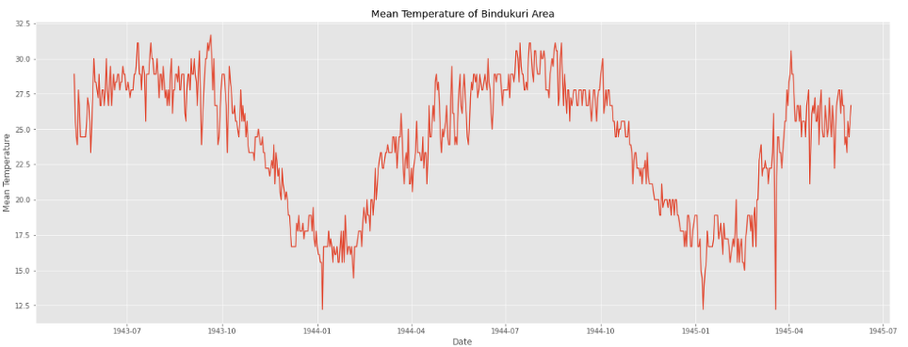
Introduction to Time Series Analysis
Applications of time series analysis in various domains

Slide 6
Introduction to Time Series Analysis
Challenges and considerations in analyzing time series data
Challenges?
-> 시계열 모형은 여러 변수를 고려할 수 없음
-> 오차를 피할 수 없음
considerations?
-> 특성에서 알 수 있었듯, 관측치가 항상 독립적인 것은 아님(상관관계)

Slide 7
Time Series Components and Patterns

Slide 8
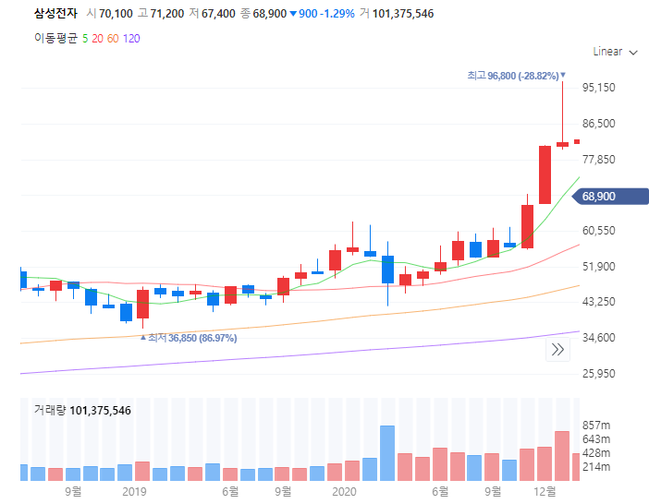
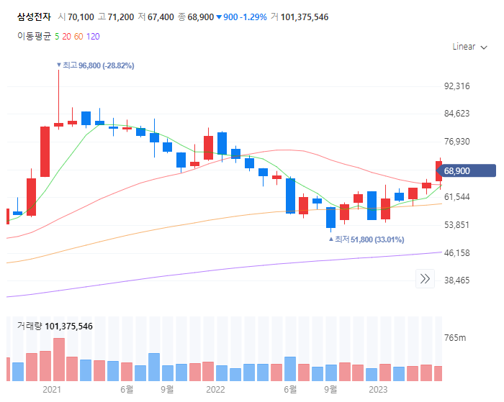
Time Series Components and Patterns
Trend, seasonality, and cyclicity in time series data
Trend?
->데이터가 장기적으로 증가하거나 감소할 경우 추세가 존재함.
추세의 방향이 변화하는 모습

Slide 9
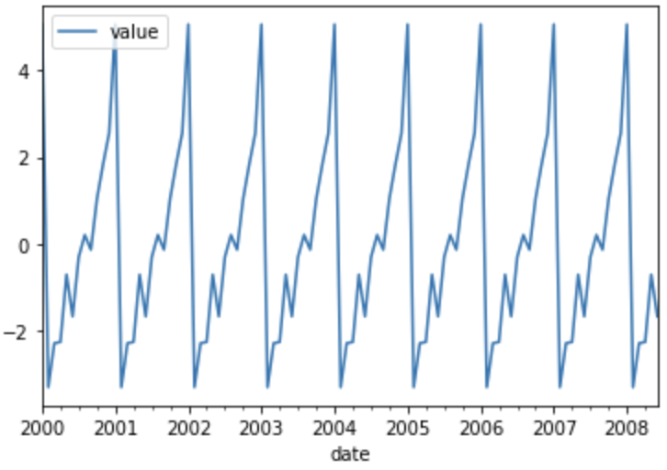
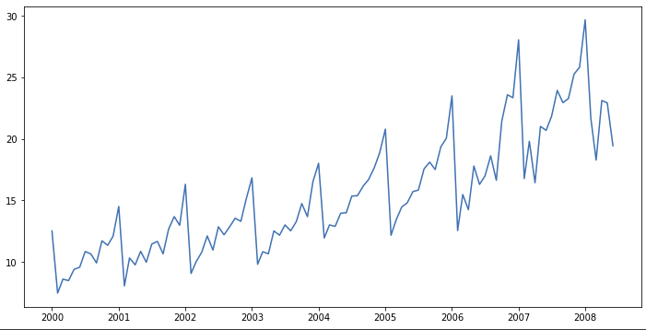
Time Series Components and Patterns
Trend, seasonality, and cyclicity in time series data
seasonality?
-> 계절성 요일이 시계열에 영향을 줄 때, 계절성 패턴이 나타남.
시계열 데이터에서 계절성을 추출한 모습

Slide 10
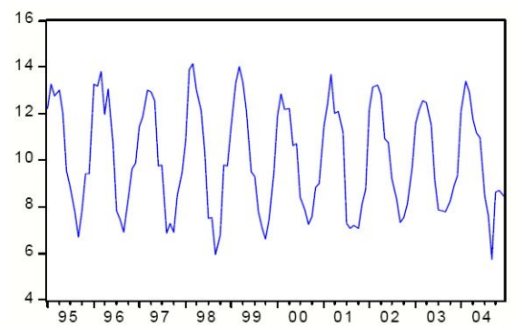
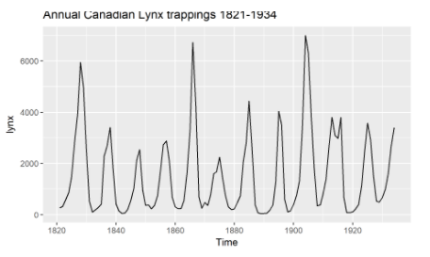
Time Series Components and Patterns
Trend, seasonality, and cyclicity in time series data
cyclicity?
->고정된 빈도가 아닌 형태로 증가하거나 감소하는 모습을 주기라고 함
->일정하지 않은 빈도로 발생하는 계절성
계절성 주기성

Slide 11
Time Series Components and Patterns
Stationarity and its importance in time series analysis
Stationarity? 정상성?
->일정하여 늘 한결같은 성질
->시간에 무관하게 과거, 현재, 미래의 분포가 같다.
->시계열의 평균과 분산이 일정하고, 추세와 계절성이 존재하지 않는 성질
Why is Stationarity important?
->정상성을 가진 데이터는 여러 구간에 걸친 관찰 값 간의 관계가 일정함
->시계열 분석의 모델은 정상화된 시계열을 가정함

Slide 12
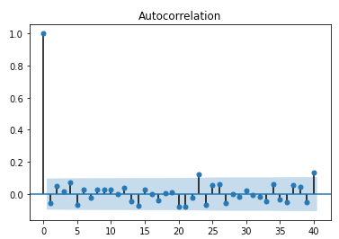
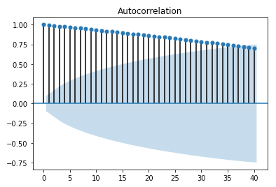
Time Series Components and Patterns
Autocorrelation and partial autocorrelation functions
Autocorrelation?
->시계열의 시차 값 사이의 연관 정도
->과거의 관찰 값이 현재 관찰 값에 미치는 영향을 확인할 수 있음
->ACF(AutoCorrelation Function)을 통해 시각화
정상성 비정상성

Slide 13
Time Series Components and Patterns
Autocorrelation and partial autocorrelation functions
Partial autocorrelation?
->시계열의 시차 값 사이의 순수한 상호 연관성
->중간 관측 값과의 연관성은 무시하고 순수한 시차 값 사이의 연관성 ->PACF(Partial AutoCorrelation Function)을 통해 시각화

Slide 14
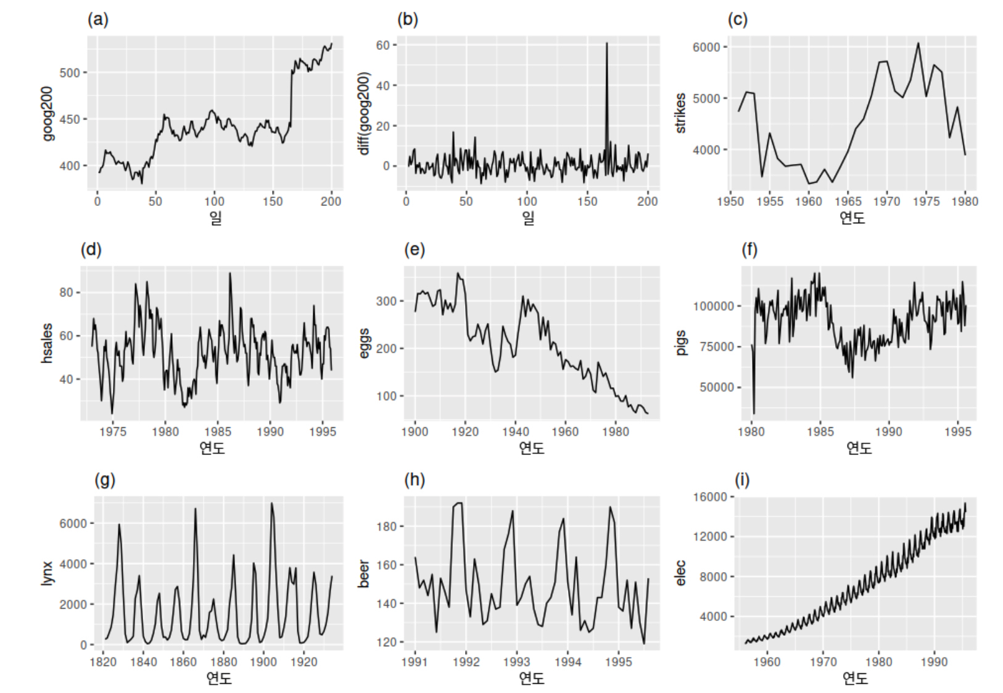
Time Series Components and Patterns
Identifying and understanding different patterns in time series data

Slide 15
Time Series Modeling: ARIMA

Slide 16
Time Series Modeling: ARIMA
Introduction to Autoregressive Integrated Moving Average (ARIMA) models
ARIMA model?
->시계열을 예측하는 방법 중 가장 널리 사용하는 방식
->데이터에 나타나는 자기상관을 표현하는데 목적이 있음
->현재 값을 과거 값과 과거 예측 오차를 통해 설명함

Slide 17

Time Series Modeling: ARIMA
Differencing for achieving stationarity
How to make stationarity?
->정상성을 나타내기 위해 연이은 관측 값들의 차이를 계산할 수 있음
->이 방법을 differencing(차분)이라고 함.
differencing?
-> 이어진 데이터들의 차이를 구하는 것

Slide 18

Time Series Modeling: ARIMA
Identification, estimation, and interpretation of AR, MA, and I components
AR(Auto Regressive)?
-> 과거가 미래를 예측한다는 사실에 기반
-> AR의 차수는 얼마나 먼 과거의 데이터까지 고려

Slide 19

Time Series Modeling: ARIMA
Identification, estimation, and interpretation of AR, MA, and I components
MA(Moving Average)?
->평균을 중심으로 각 시계열 값이 가지는 오차를 반영
->MA(q)의 차수는 얼마나 먼 과거의 오차까지 고려

Slide 20
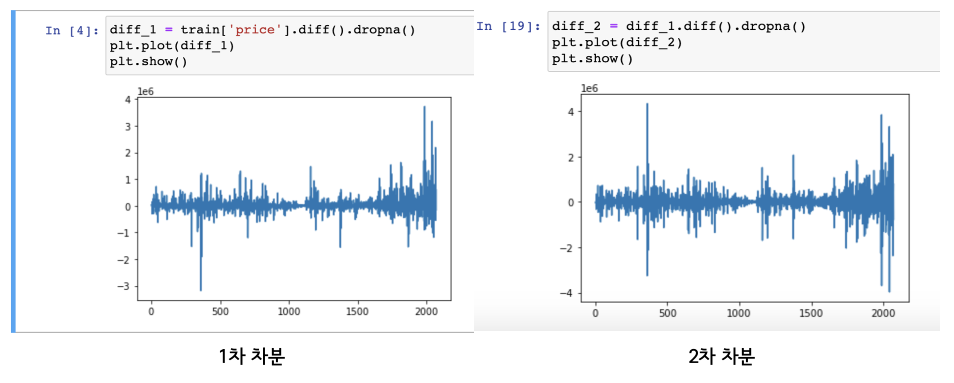
Time Series Modeling: ARIMA
Identification, estimation, and interpretation of AR, MA, and I components
ARIMA(Auto Regressive Integrated Moving Average)?
-> AR(p) + I + MA(q)
-> I는 차분에 대한 정보
-> ARIMA(p,d,q)

Slide 21
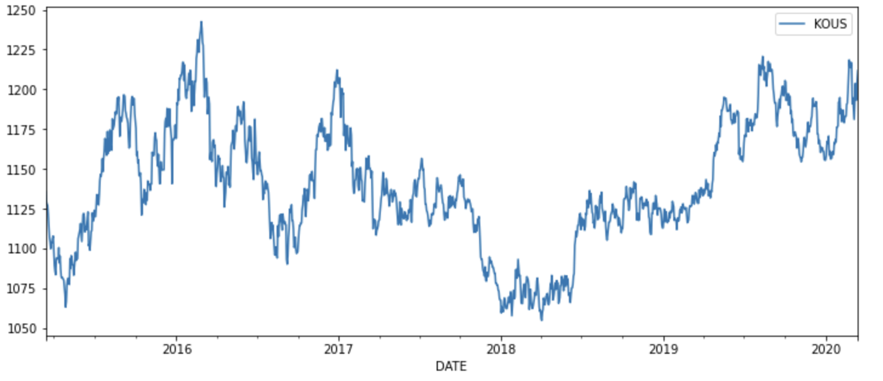
Time Series Modeling: ARIMA
Forecasting with ARIMA models

Slide 22
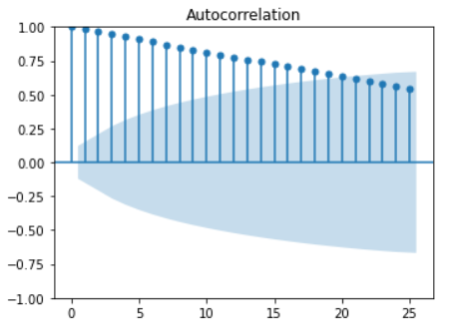
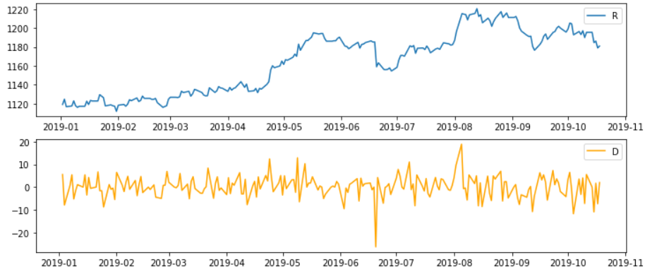
Time Series Modeling: ARIMA
Forecasting with ARIMA models

Slide 23
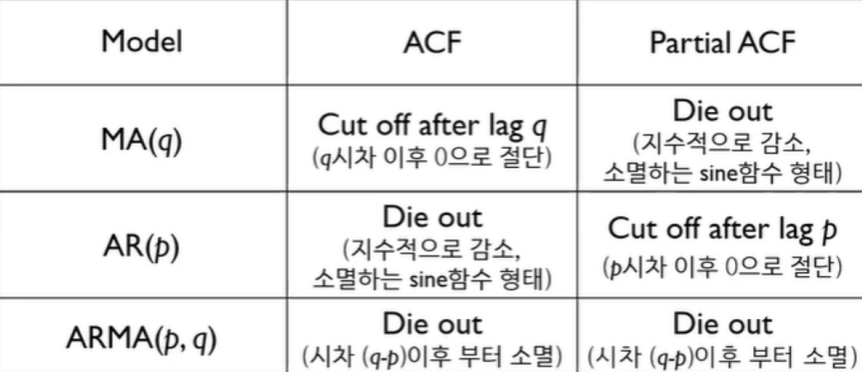
Time Series Modeling: ARIMA
Forecasting with ARIMA models

Slide 24
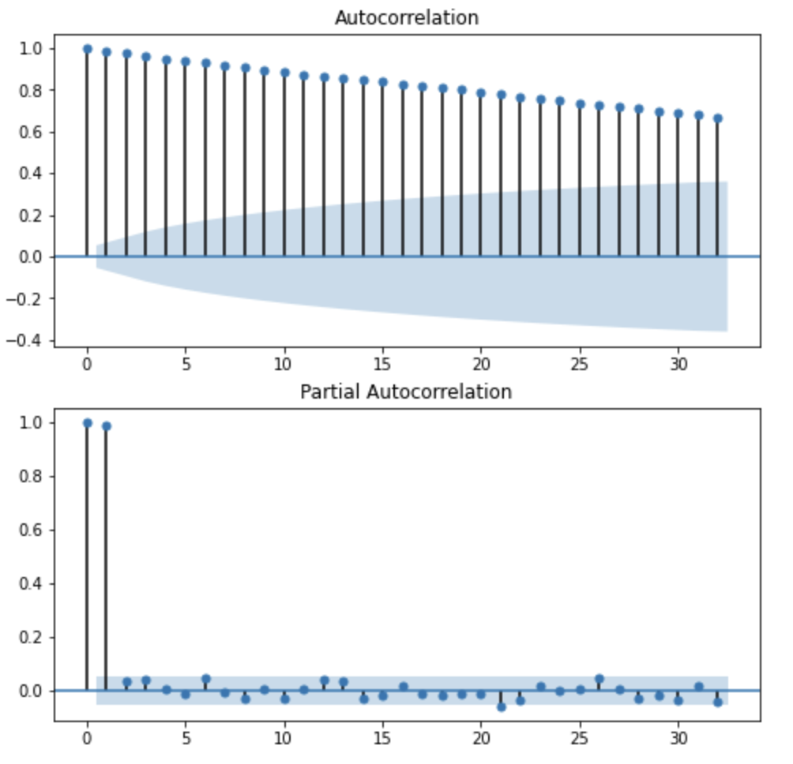
Time Series Modeling: ARIMA
Forecasting with ARIMA models

Slide 25
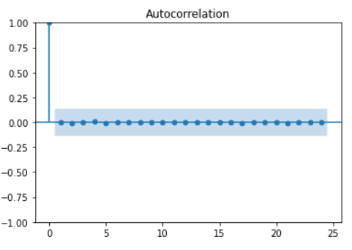
Time Series Modeling: ARIMA
Forecasting with ARIMA models

Slide 26
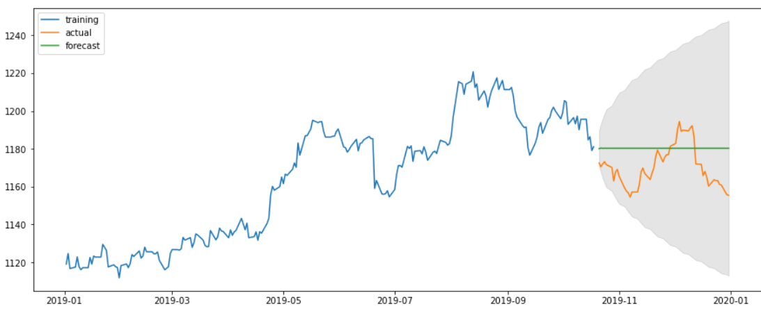
Time Series Modeling: ARIMA
Forecasting with ARIMA models

Slide 27
Time Series Modeling: Seasonal ARIMA

Slide 28
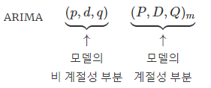
Time Series Modeling: Seasonal ARIMA
Introduction to Seasonal ARIMA (SARIMA) models
SARIMA(Seasonal Auto Regressive Integrated Moving Average)?
->계절성 데이터를 모델링 하기위한 ARIMA 모델
->m은 매년 관측 값의 개수

Slide 29
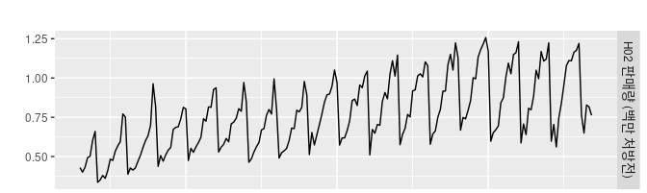
Time Series Modeling: Seasonal ARIMA
Forecasting with SARIMA models

Slide 30
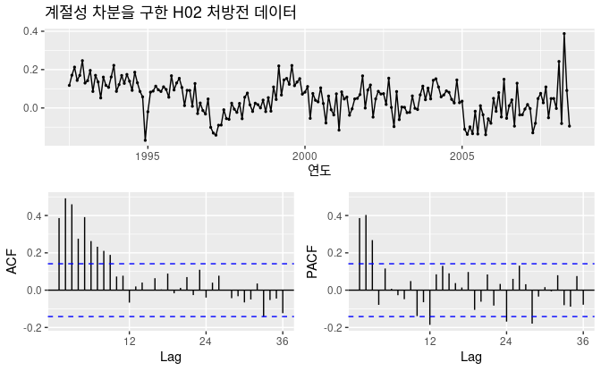
Time Series Modeling: Seasonal ARIMA
Forecasting with SARIMA models

Slide 31
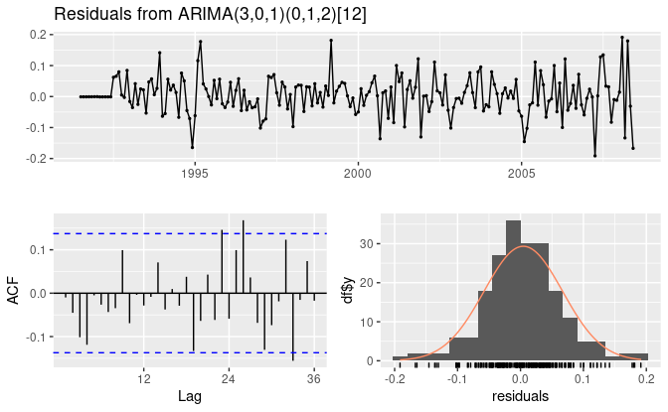
Time Series Modeling: Seasonal ARIMA
Forecasting with SARIMA models

Slide 32
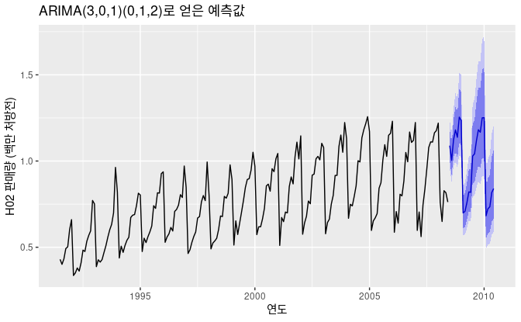
Time Series Modeling: Seasonal ARIMA
Forecasting with SARIMA models

